Slide 1

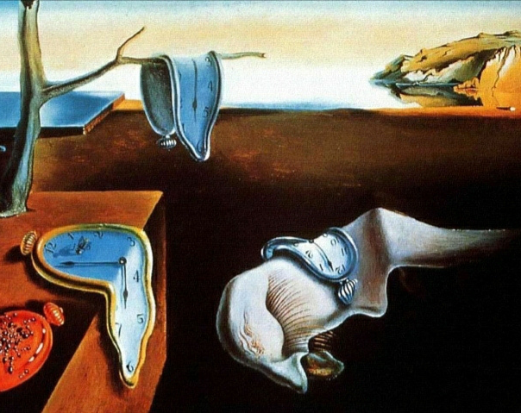
Gennaio 09, 2025
ARTE, PERCEZIONE, RIFLESSIONE
Presentato da
Sabbatini Peverieri Riccardo
“La persistenza della memoria”, Salvador Dalì (1931)

Slide 2
Percezione e Inconscio
Origine Surrealismo
Tema centrale
André Breton
Scoperte scientifiche
DIPINTO SALVADOR DALI’
Freud e la Psicanalisi
Filosofia del ‘900
Arte come linguaggio dell’inconscio
Dadaismo
Futurismo

Slide 3
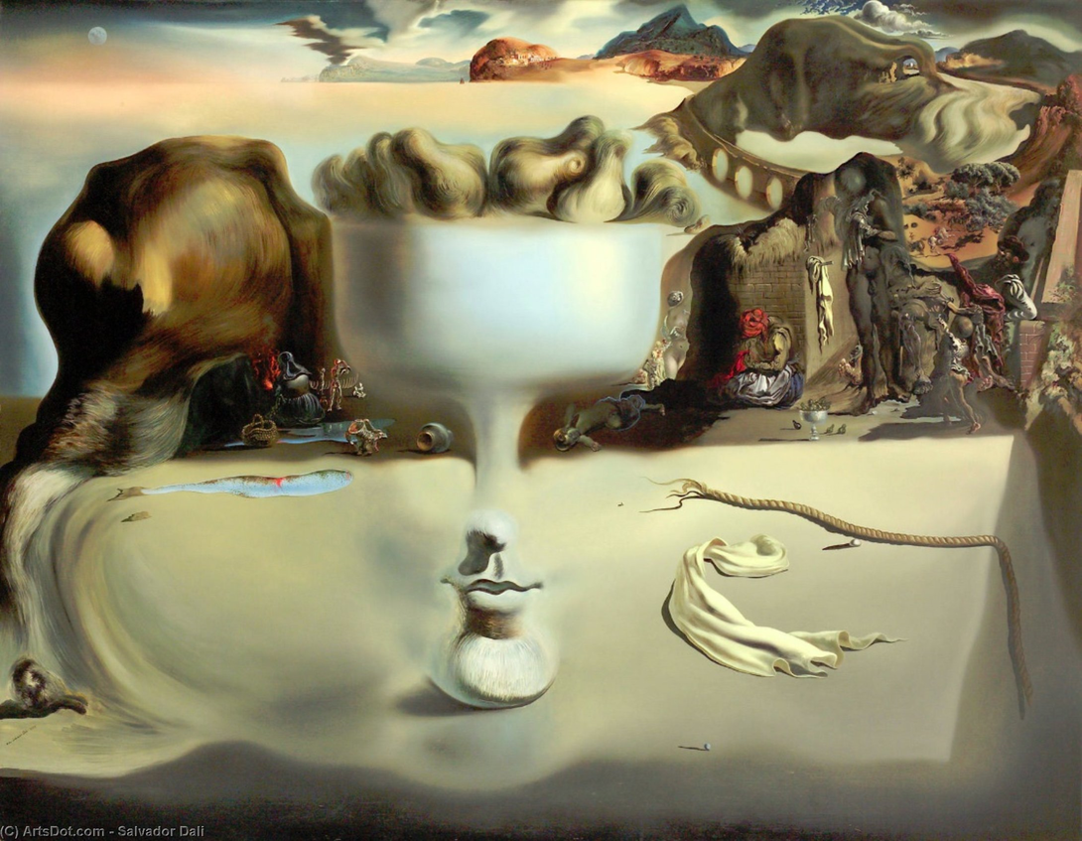
Quadro di Salvador Dalí
"L'apparizione di un volto e di una fruttiera sulla spiaggia" è un'opera emblematica del surrealismo. Il dipinto rappresenta una fusione tra oggetti comuni, come una fruttiera, e forme immaginarie, creando un volto umano. Questo gioco di illusioni ottiche invita lo spettatore a riflettere sulle molteplici prospettive della realtà.
L'apparizione di un volto e di una fruttiera sulla spiaggia",
Salvador Dalì (1938)

Slide 4
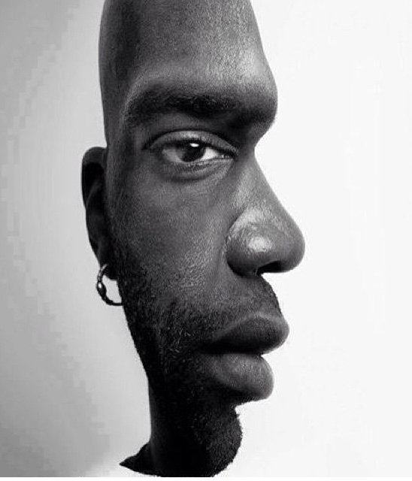
Tema Centrale
Il tema centrale del quadro è la percezione: ciò che vediamo non è sempre ciò che appare. Dalí sfida lo spettatore a interrogarsi sul modo in cui la mente interpreta ciò che osserva, introducendo un dialogo tra realtà e immaginazione.

Slide 5
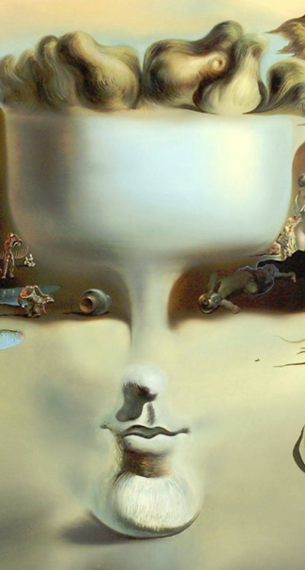
Percezione e Inconscio
Dalí esplora i confini tra il conscio e l’inconscio attraverso l’arte. La fruttiera e il volto coesistono in un’unica immagine, simbolizzando il dualismo tra realtà e immaginazione. L'opera invita a considerare il potere dell’inconscio nella percezione visiva.

Slide 6
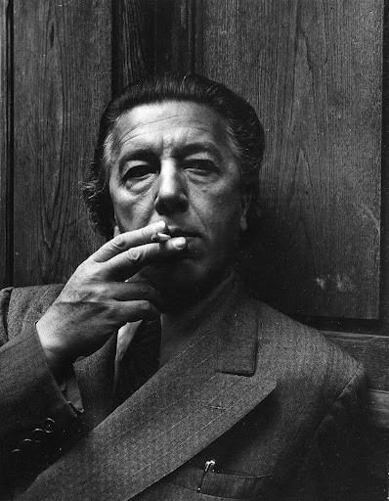
Origine del Surrealismo
Il movimento artistico nasce nel 1924 con il manifesto di André Breton, definendosi come un movimento che desidera superare la mediocrità dell’esistenza quotidiana. Attraverso la scrittura automatica e l’uso di immagini oniriche, tenta di liberare le forze creative dell’inconscio.

Slide 7
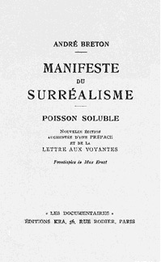
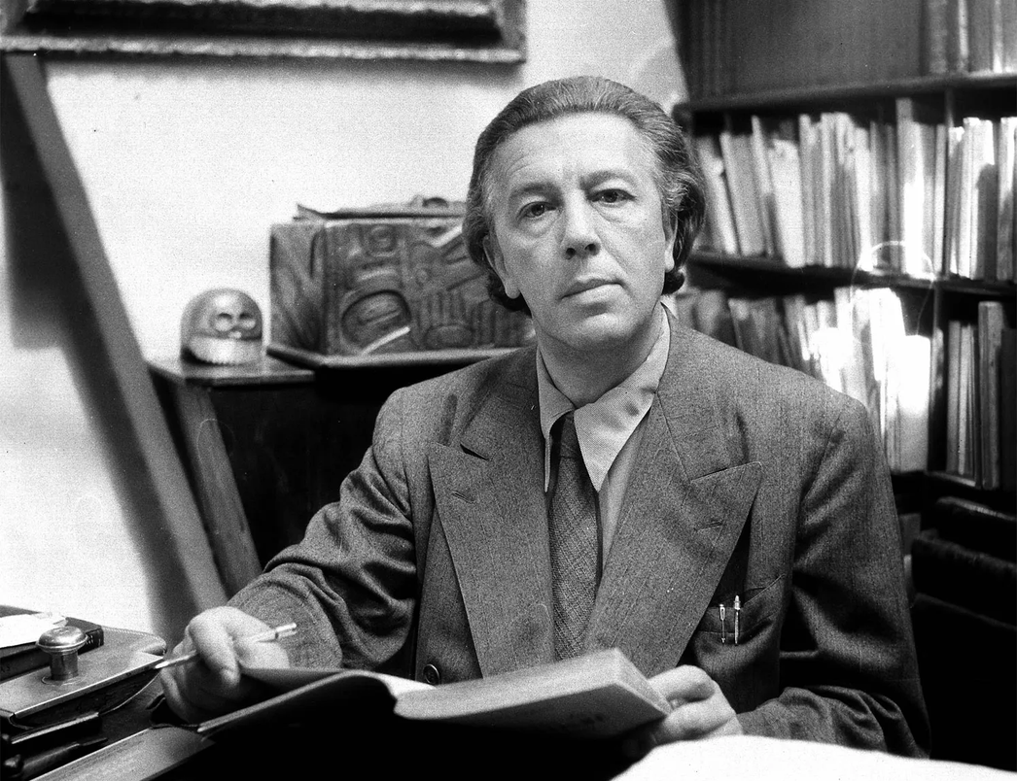
André Breton e il Manifesto Surrealista
André Breton descrive il surrealismo come "un grido dello spirito che ritorna verso se stesso". Questa frase sintetizza l’essenza del movimento: un ritorno all’istinto, ai desideri e alla creatività non filtrata dalla logica razionale. Questo movimento diventa così uno strumento per esplorare territori inesplorati della psiche umana.

Slide 8
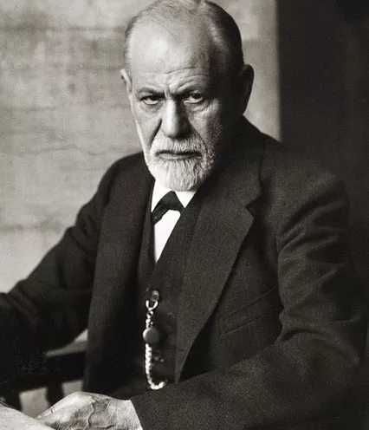
Freud e la Psicanalisi
Sigmund Freud, con la sua teoria dei sogni, ha influenzato profondamente il surrealismo. Afferma che "i sogni sono soddisfazioni fantastiche di desideri inconsci". Gli artisti come Dalí traducono questa idea in immagini, rappresentando i conflitti e i desideri dell’inconscio.

Slide 9
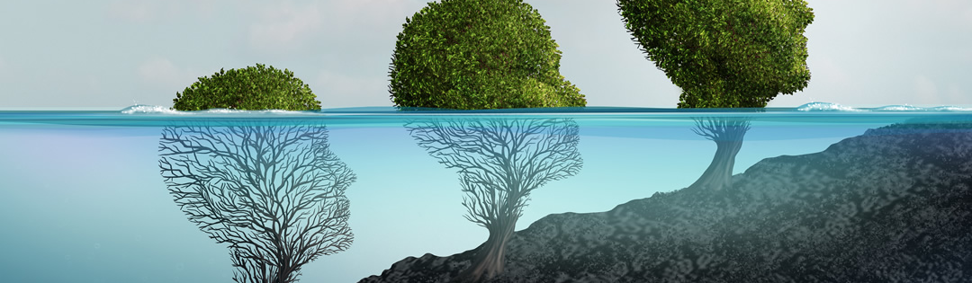

L’Arte come Linguaggio dell’Inconscio
L’arte surrealista rappresenta "un linguaggio dell’inconscio". Questo concetto sottolinea come le opere d’arte possano essere lette come sogni, dove ogni elemento ha un significato simbolico. In "L’apparizione di un volto e di una fruttiera sulla spiaggia", Dalí cattura il senso di questa esplorazione dell’inconscio.

Slide 10
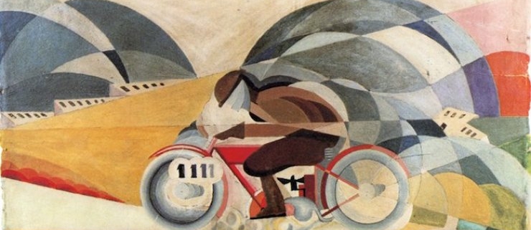
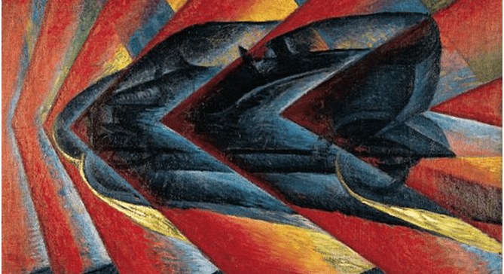
Le Avanguardie e il Futurismo
“Il motociclista”, Mario Guido dal Monte (1927)
Un altro movimento significativo è il futurismo, che si propone di celebrare la modernità, la velocità e la tecnologia. Viene descritto come una rottura con il passato, che include l'esaltazione del dinamismo e il rifiuto delle tradizioni accademiche. Questa innovazione ha influenzato anche il surrealismo, che ha preso spunto dalla libertà creativa promossa dal futurismo.
“Dinamismo di un’automobile”, Luigi Russolo (1912-13)

Slide 11


Il Dadaismo e il Rifiuto della Logica
Il dadaismo, nato in Svizzera nel 1916, si contraddistingue per il rifiuto delle convenzioni logiche e sociali. Questo atteggiamento provocatorio ha influenzato il surrealismo, soprattutto nella sua ricerca di rompere con le tradizioni e di esplorare il caos creativo.
“Manifesto del dadaismo”, Tristan Tzara (1918)

Slide 12
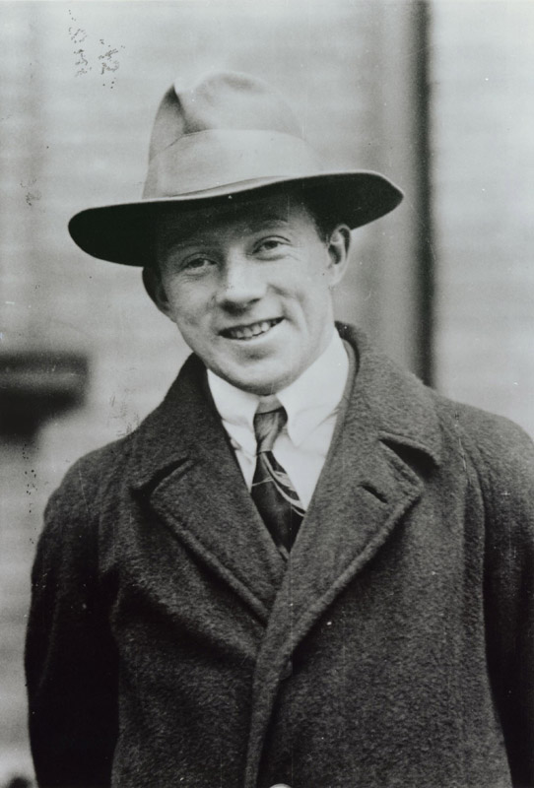
Le Scoperte Scientifiche
Il movimento artistico si intreccia con le scoperte scientifiche del Novecento. Il principio di indeterminazione di Heisenberg, ad esempio, mostra che la realtà è fluida e complessa. Come descritto nei testi: "Non esiste una descrizione oggettiva delle cose in sé; la scienza costruisce modelli". Il surrealismo adotta una visione simile, rifiutando certezze assolute.

Slide 13
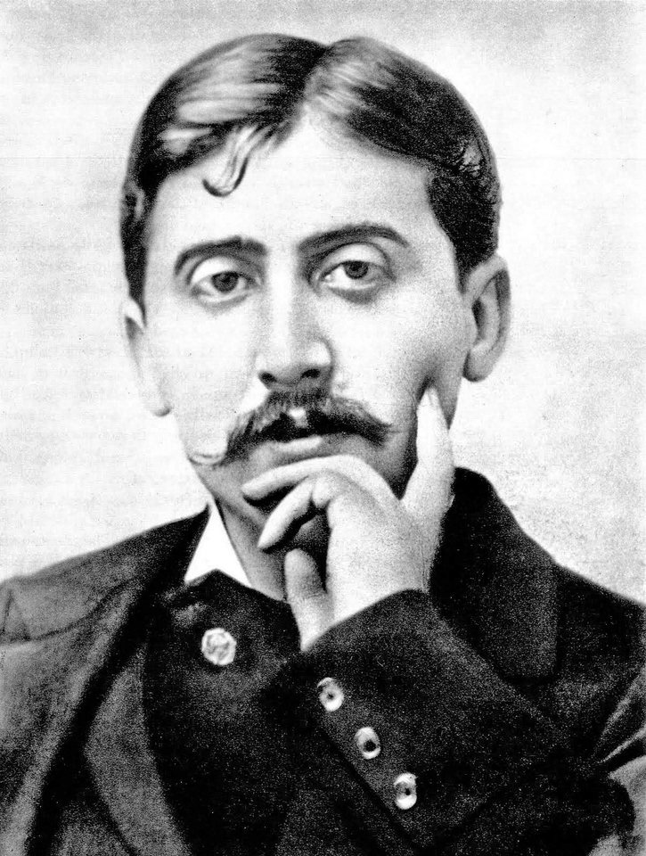
Letteratura e Soggettività
La letteratura modernista, con autori come Proust e Woolf, condivideva l’interesse per la soggettività e il flusso dei pensieri. Questi scrittori, come gli artisti del movimento, cercavano di catturare la complessità dell’animo umano, mostrando che ogni persona vive una realtà diversa.

Slide 14
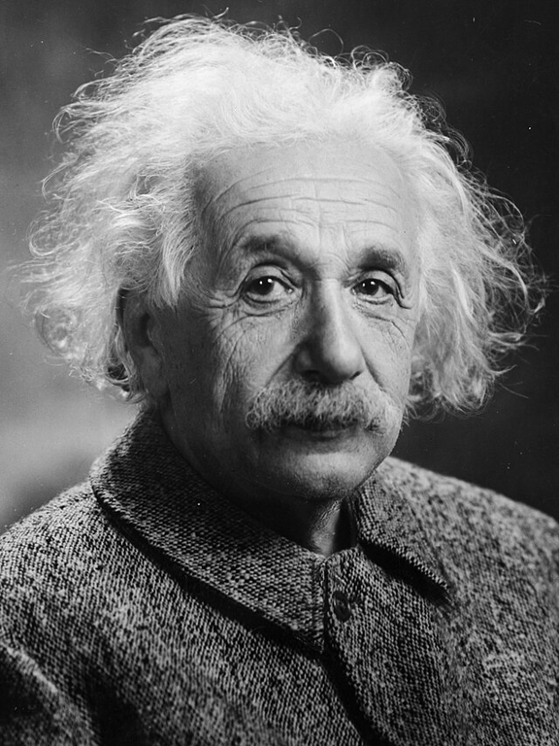
L'Influenza della Scienza sulla Letteratura
Le scoperte scientifiche, come la teoria della relatività e la fisica quantistica, hanno ispirato nuove forme di narrazione, mettendo in discussione le strutture tradizionali e promuovendo una visione più frammentata e soggettiva della realtà.

Slide 15

Conclusione
Il percorso attraverso il movimento surrealista, la psicanalisi, la scienza, le avanguardie e la filosofia del Novecento mostra come l’arte possa essere un mezzo per esplorare i misteri della mente. Salvador Dalí, con "L’apparizione di un volto e di una fruttiera sulla spiaggia", invita a guardare oltre l’apparenza.

